Slide 1

PÓS TECH
DATA ANALYTICS
FASE 3
Tech Challenge 03
Everton Ferreira Alves (RM357837)
Felipe Saraiva Lisboa (RM357647)
Jéssyca Dias Matos Lima (RM357221)
Renato Batista dos Santos (RM358000)
Roberto Silva de Sá Barreto (RM357023)

Slide 2

Identificar o perfil dos potenciais pacientes.
Objetivo:
Oferecer um panorama detalhado dos principais indicadores relacionados à COVID-19.
Abordar fatores como volume de participantes, perfil sociodemográfico, sintomas predominantes, capacidade de acesso ao sistema de saúde e características econômicas.
Propor diretrizes práticas para enfrentar novas ondas de contaminação.

Slide 3


Panorama Geral da Pesquisa
A pesquisa contou com 1.157.984 participantes.
A amostra é significativa e a análise foi realizada sob diferentes perspectivas demográficas, econômicas e geográficas.

Slide 4
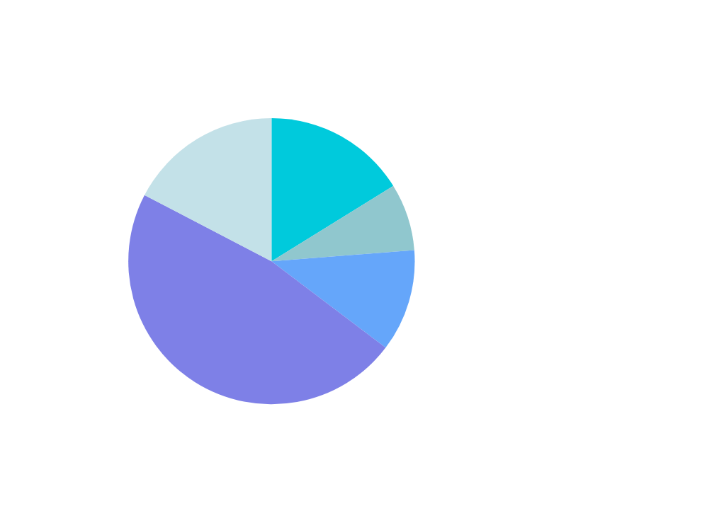
Faixa Etária
A maioria dos participantes está na faixa de 26 a 59 anos (adultos), seguida pelos idosos.
Crianças e adolescentes têm menor representatividade, o que pode ser relevante ao considerar a exposição ou impacto da COVID-19.

Slide 5

Distribuição Regional
A maior parte dos participantes reside nas regiões Nordeste e Sudeste, que juntas representam aproximadamente 60% do total. Essas regiões devem ser priorizadas em ações e estratégias hospitalares, pois concentram um volume significativo da população atendida.

Slide 6
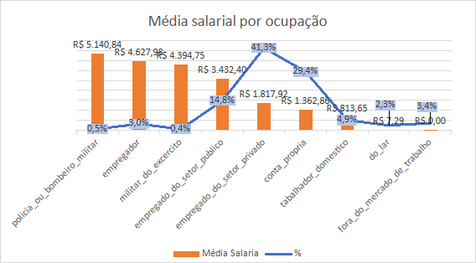

Slide 7

Média Salarial por Faixa Etária
Faixas 13-17 (Adolescente) e 18-25 (Jovem)
Faixa 26-59 anos (Adulto)
Faixa 60+ (Idoso)
A faixa etária 26-59 anos apresenta a maior média salarial (R$ 1.268,86), destacando-se como a mais economicamente ativa.
A faixa 60+ possui uma média de R$ 398,81, provavelmente refletindo aposentadorias ou pensões.
As faixas mais jovens têm médias bem menores, com R$ 27,42 e R$ 478,06, indicando baixa inserção ou salários iniciais no mercado de trabalho.

Slide 8
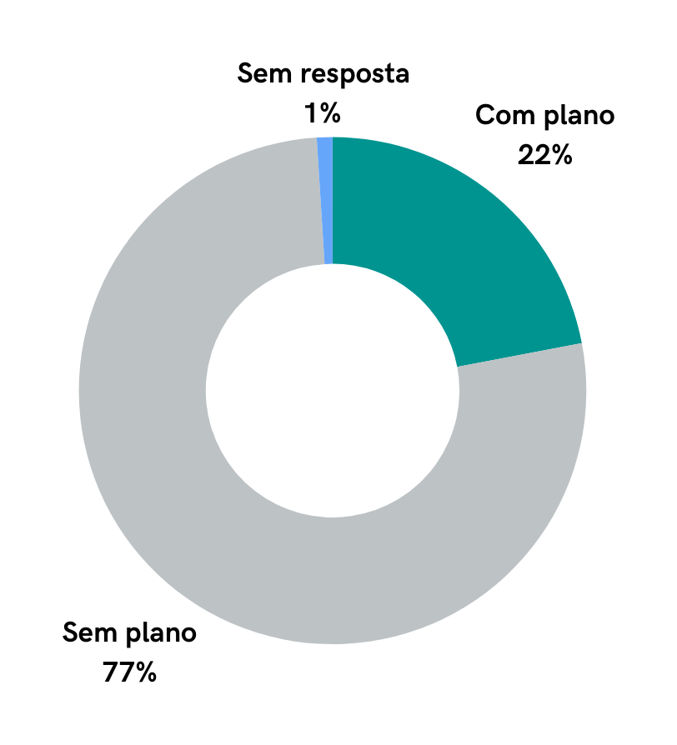
Plano de Saúde
A grande maioria dos participantes (77%) não possui plano de saúde, reforçando a dependência dessa população em relação ao Sistema Único de Saúde (SUS).
Apenas 22% possuem cobertura, o que representa uma minoria, principalmente entre os grupos de menor renda e nas regiões com menores médias salariais.

Slide 9
Busca por Atendimento Médico
49.641 (4,29%)
15.180 (1,31%)
25 (-0,01%)
Não buscaram atendimento médico
Buscaram um estabelecimento de saúde
Ignoraram
os sintomas
O baixo percentual de pessoas que buscaram atendimento médico, comparado ao total de participantes, indica que muitos indivíduos podem ter subestimado a gravidade dos sintomas ou enfrentado barreiras ao acesso à saúde.

Slide 10
Tipos de Atendimento
Dos que buscaram algum tipo de assistência:
Hospital do SUS: 2.822
Não era hospital do SUS: 12.265
Ignoraram se era do SUS: 93
Atendimento privado ou militar: 534
Não buscaram atendimento privado: 14.547
Não responderam sobre atendimento privado: 99
A maioria dos atendimentos ocorreu fora de hospitais do SUS, com uma pequena parcela recorrendo a atendimento privado ou militar. Isso sugere uma dependência considerável de unidades públicas não hospitalares.

Slide 11
Sintomas relatados pelos pacientes
Mais Prevalentes
Moderados e Musculares
Graves
Dificuldade para respirar (5%)
Dor no peito (4%)
Nariz escorrendo ou entupido (17%)
Tosse (15%)
Dor de garganta (12%)
Dores musculares e diarreia (12%)
Apenas 5% dos participantes relataram perda de olfato ou paladar, um sintoma característico da COVID-19, sugerindo que nem todos os infectados apresentaram essa manifestação clínica específica.

Slide 12

Volume e Perfil dos Pacientes
22% têm plano de saúde (≈254 mil potenciais pacientes privados)
1,31% buscaram atendimento médico
Adultos (26-59 anos): 47% da população, média salarial R$1.268,86
Sintomas e Demanda
Conclusões e Direcionamentos
Predominantes: nariz entupido (17%), tosse (15%), dor de garganta (12%)
Graves: dificuldade respiratória (5%), dor no peito (4%)
Capacidade Regional
Maior potencial privado: Sul e Centro-Oeste
Nordeste e Norte: mais dependentes do SUS

Slide 13
Ações para prevenção
de novos surtos
Infraestrutura e Capacidade de Atendimento
Reforçar a estrutura para atendimento de casos leves e moderados, que representam a maioria dos sintomas relatados.
Preparar salas de triagem e atendimento rápido para sintomas comuns, como tosse, dor de garganta e febre, a fim de evitar sobrecarga em setores críticos.
Preparação para Casos Graves
Ampliar e garantir a disponibilidade de leitos de UTI, considerando que 5% dos pacientes podem apresentar dificuldade para respirar e 4% podem ter dor no peito, exigindo suporte ventilatório e acompanhamento intensivo.
Reforçar o estoque de equipamentos respiratórios (ventiladores, oxigênio) e insumos necessários para o manejo de quadros graves.

Slide 14
Ações para prevenção
de novos surtos
Capacitação da Equipe
Capacitar profissionais de saúde para o diagnóstico rápido e o monitoramento de sintomas críticos, priorizando a identificação precoce de complicações.
Monitoramento e Prevenção
Implementar um sistema de triagem avançada para diferenciar casos leves e graves, garantindo atendimento eficiente.
Estabelecer estratégias de comunicação para orientar a população sobre os sintomas e quando procurar atendimento no hospital, evitando sobrecarga desnecessária.

Slide 15

Obrigado!

